Slide 1


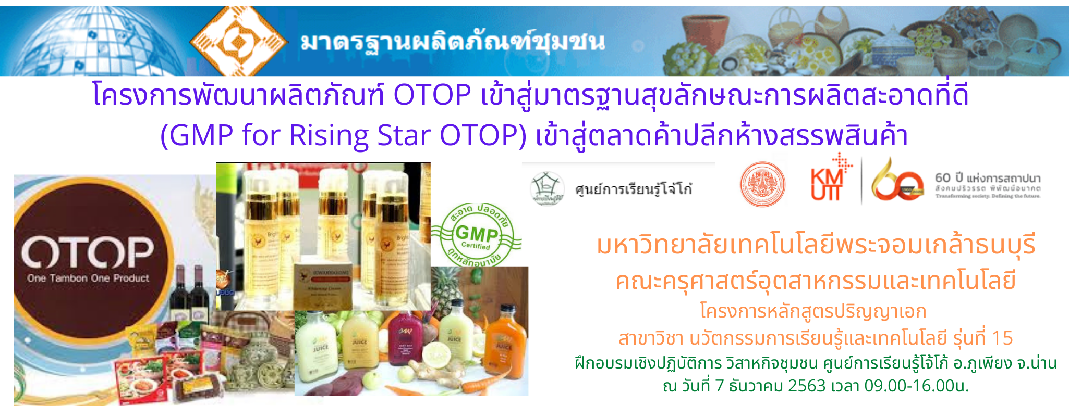
โครงการศึกษาดูงานวิจัยเชิงพื้นที่และบริการชุมชน
ศูนย์ประสานงานมหาวิทยาลัยเทคโนโลยีพระจอมเกล้าธนบุรี (มจธ.น่าน)
และ
วิสาหกิจชุมชน ศูนย์การเรียนรู้โจ้โก้ อ.ภูเพียง จ.น่าน

Slide 2

โครงการมาตรฐานผลิตภัณฑ์ชุมชน(มผช) ของสำนักงานมาตรฐานผลิตภัณฑ์อุตสาหกรรม (สมอ.)

Slide 3
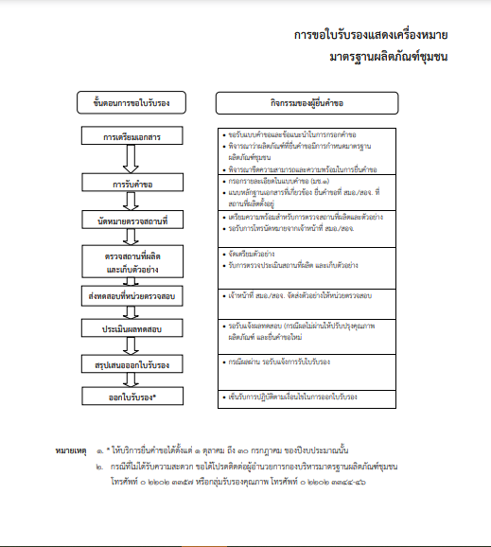

Slide 4

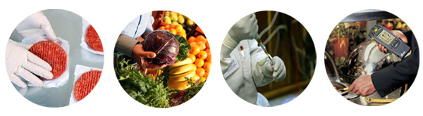
สุขลักษณะที่ดีในการผลิต GMP

Slide 5
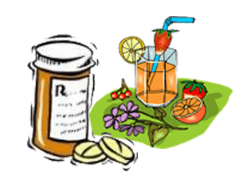

ทำไมต้องมี GMP

Slide 6
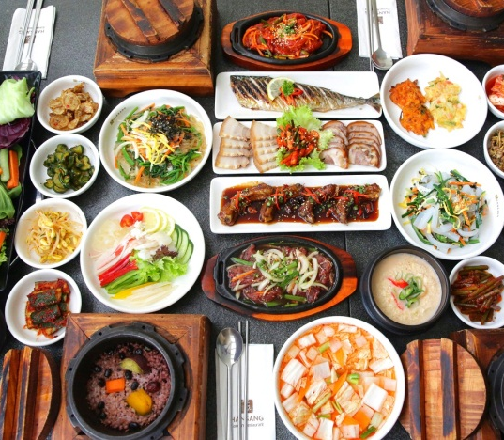
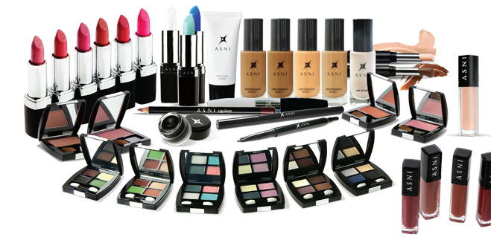
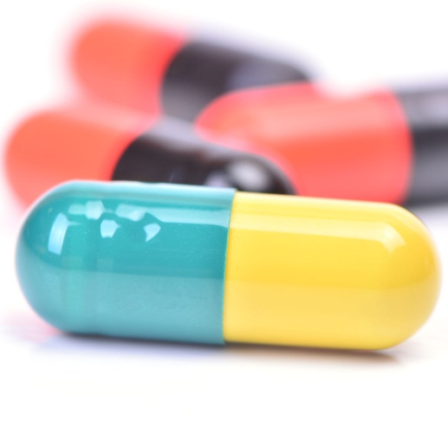
GMP สามารถตรวจในอุตสาหกรรมปัจจุบัน
อาหารและบรรจุภัณฑ์
เครื่องสำอาง
ยา

Slide 7
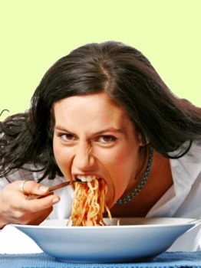

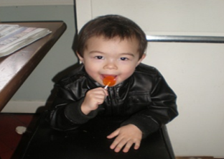

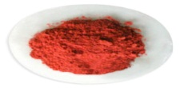


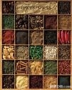
นิยาม (มาตรา 4)
“อาหาร” หมายความว่า ของกินหรือเครื่องค้ำจุนชีวิต ได้แก่
1. วัตถุทุกชนิดที่คนกิน ดื่ม อม หรือนำเข้าสู่ร่างกายไม่ว่าด้วยวิธีใดๆ หรือในรูปลักษณะใดๆ แต่ไม่รวมถึงยา วัตถุออกฤทธิ์ต่อจิตและประสาท หรือยาเสพติดให้โทษตามกฎหมายว่าด้วยการนั้น
2. วัตถุที่มุ่งหมายสำหรับใช้หรือใช้เป็นส่วนผสมในการผลิตอาหารรวมถึงเจือปนอาหาร สี และ เครื่องปรุงแต่งกลิ่นรส

Slide 8
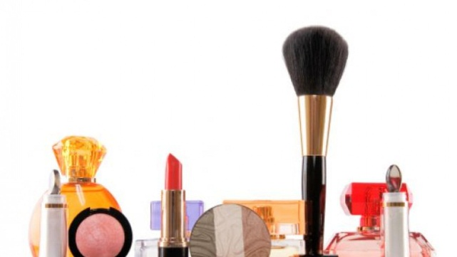
เครื่อง สำอาง หมายถึง
พระราชบัญญัติ เครื่องสําอางพ.ศ. ๒๕๕๘
  “เครื่องสําอาง” หมายความว่า
  วัตถุที่มุ่งหมายสําหรับใช้ทา ถู นวด โรย พ่น หยอด ใส่ อบ หรือกระทําด้วยวิธีอื่นใด
  กับส่วนภายนอกของร่างกายมนุษย์ และให้หมายความรวมถึงการใช้กับฟันและเยื่อบุในช่องปาก โดยมีวัตถุประสงค์เพื่อความสะอาด ความสวยงาม หรือเปลี่ยนแปลงลักษณะที่ปรากฏ หรือระงับกลิ่นกาย หรือปกป้องดูแลส่วนต่างๆ นั้น ให้อยู่ในสภาพดี และรวมตลอดทั้งเครื่องประทิ่นต่างๆ สําหรับผิวด้วย

Slide 9
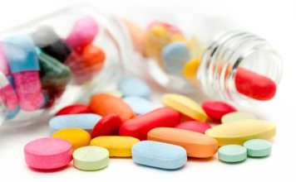
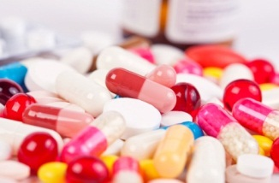
ยา หมายถึง
พระราชบัญญัติ ยา พ.ศ. 2510 ให้ความหมายของยา ว่า
วัตถุที่รับรองไว้ในตำรายาที่รัฐมนตรีประกาศ
วัตถุที่มุ่งหมายสำหรับใช้ในการวินิจฉัย บำบัด บรรเทา รักษา หรือป้องกันโรคหรือความเจ็บป่วยของมนุษย์หรือสัตว์
วัตถุที่เป็นเภสัชเคมีภัณฑ์หรือเภสัชเคมีภัณฑ์กึ่งสำเร็จรูป
วัตภุที่มุ่งหมายสำหรับให้เกิดผลแก่สุขภาพโครงสร้างหรือการกระทำหน้าที่ใดๆ ของร่างกายมนุษย์หรือสัตว์
วัตถุตาม (1) (2) หรือ (4) ไม่หมายความรวมถึง
(ก) วัตถุที่มุ่งหมายสำหรับใช้ในการเกษตร หรือการอุตสาหกรรมตามที่รัฐมนตรีประกาศ
(ข) วัตถุที่มุ่งหมายสำหรับใช้เป้นอาหารสำหรับมนุษย์ เครื่องกีฬา เครื่องมือเครื่องใช้ในการส่งเสริมสุขภาพ
เครื่องสำอางหรือเครื่องมือและส่วนประกอบของเครื่องมือที่ใช้ในการประกอบโรคศิลปะ หรือ วิชาชีพเวชกรรม
(ค) วัตถุที่มุ่งหมายสำหรับใช้ในห้องวิทยาศาสตร์ สำหรับการวิจัย การวิเคราะห์หรือการซันสูตรโรคซึ่งมิได้กระทำ
โดยตรงต่อร่างกายของมนุษย์

Slide 10
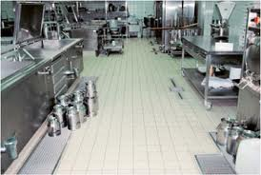
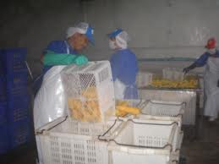
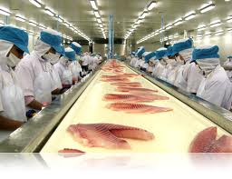
นิยาม (มาตรา 4)
“โรงงาน”
หมายความว่า โรงงานตามกฎหมายว่าด้วยโรงงานที่ตั้งขึ้นเพื่อผลิตอาหาร
ไม่เข้าข่ายโรงงาน
อาคาร สถานที่ หรือยานพาหนะที่ใช้เครื่องจักรมีกำลังรวม น้อยกว่าห้าแรงม้าหรือกำลังเทียบเท่าน้อยกว่าห้าแรงม้าหรือใช้คนงานน้อยกว่าเจ็ดคน โดยใช้เครื่องจักรหรือไม่ก็ตาม
เข้าข่ายโรงงาน
อาคาร สถานที่ หรือยานพาหนะที่ใช้เครื่องจักรมีกำลังรวม ตั้งแต่ห้าแรงม้า หรือกำลังเทียบเท่าตั้งแต่ห้าแรงม้าขึ้นไป หรือใช้คนงานตั้งแต่เจ็ดคนขึ้นไป โดยใช้เครื่องจักรหรือไม่ก็ตาม

Slide 11
ประเภทอาหาร ตามพระราชบัญญัติอาหาร พ.ศ. 2522
กลุ่ม 1
อาหารควบคุมเฉพาะ
กลุ่ม 2
อาหารกำหนดคุณภาพมาตรฐาน
กลุ่ม 3
อาหารที่ต้องมีฉลาก
กลุ่ม 4
อาหารทั่วไป
ตามระดับความเสี่ยง

Slide 12
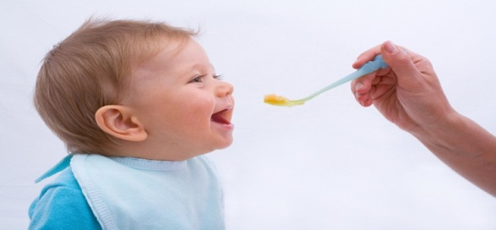
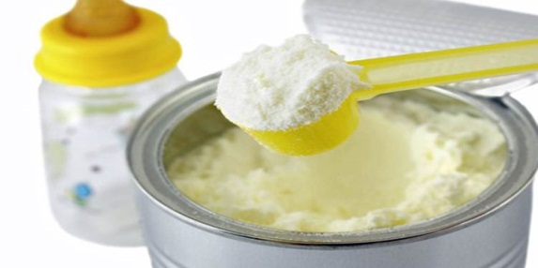
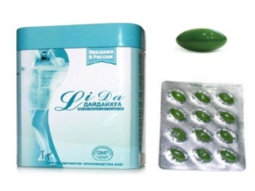
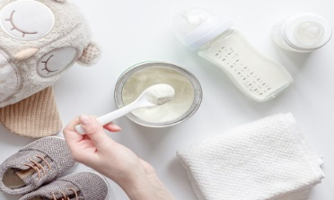
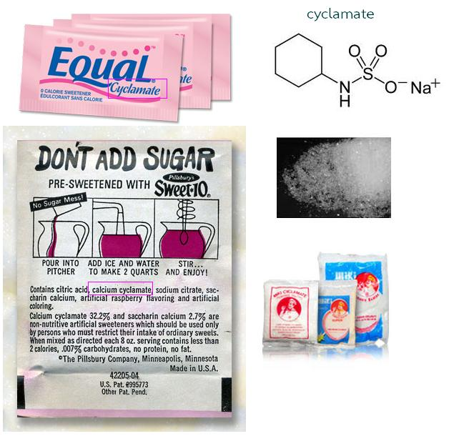
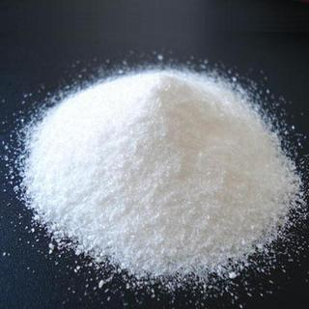
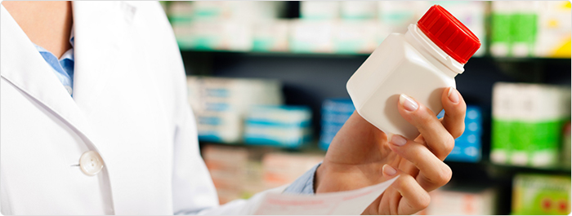
กลุ่ม 1 อาหารควบคุมเฉพาะ
อาหารที่ต้องควบคุมกำกับดูแลเข้มงวดมากที่สุด มีลักษณะดังนี้
มีความเสี่ยงต่อสุขภาพอนามัยของผู้บริโภคอย่างรุนแรง/ค่อนข้างสูง อาจจะทำให้ผู้บริโภคเสียชีวิตได้แก่ อาหารสำหรับผู้ที่ควบคุมน้ำหนัก และอาหารซึ่งมุ่นเน้นกลุ่มผู้บริโภคที่เป็นกลุ่มเสี่ยงโดยเฉพาะเป็นทารก ได้แก่ นมดัดแปลงสำหรับทารกและนมดัดแปลงสูตรต่อเนื่องสำหรับทารกและเด็กเล็ก อาหารทารกและอาหารสูตรต่อเนื่องสำหรับทารกและเด็กเล็ก อาหารเสริมสำหรับทารกและเด็กเล็ก
อาหาร/สารเคมีที่มีการใช้ร่วมกับการผลิตอาหารประเภทอื่นหลายชนิด ได้แก่ วัตถุเจือปนอาหาร ซัยคลาเมต สตีวิออลไกลโคไวด์

Slide 13
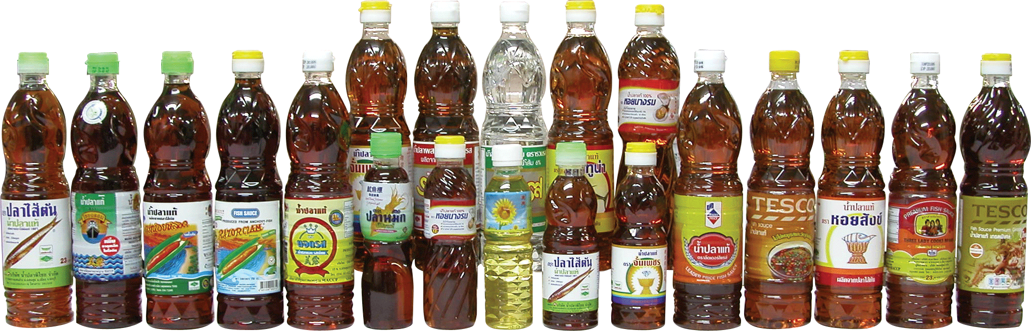
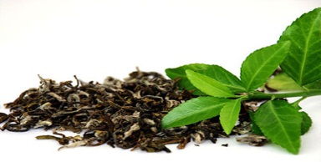
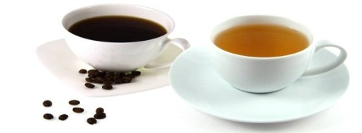
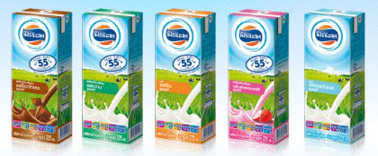
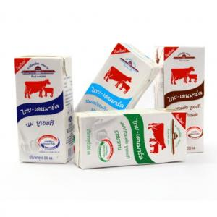
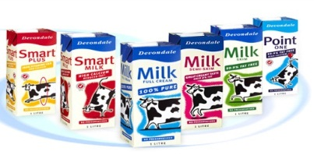
กลุ่ม 2 อาหารที่กำหนดคุณภาพหรือมาตรฐาน
อาหารที่มักปนเปื้อนโดยธรรมชาติ หรือ อาหารที่ Preserve ด้วยตัวอาหารนั้น แต่ อาจมีผลกระทบด้านคุณค่าโภชนาการ และความปลอดภัยบางอย่าง เช่น น้ำปลา น้ำส้มสายชู เป็นต้น
อาหารที่มีกระบวนการผลิต ที่มีผลต่อสุขภาพอนามัยของผุ้บริโภคไม่รุนแรงมาก แต่อาจมีผลต่อสุขภาพอนามัยของผู้บริโภคอย่างรุนแรงในระยะยาว เช่น น้ำบริโภคในภาชนะบรรจุที่ปิดสนิท เกลือบริโภค ชา แกแฟ
อาหารที่ต้องควบคุมกระบวนการผลิตที่ดีเพื่อให้ผลิตภัณฑ์มีความปลอดภัยต่อการบริโภค ได้แก่ อาหารในภาชนะบรรจุที่ปิดสนิท (LACF) นมโค นมปรุงแต่ง นมเปรี้ยว ผลิตภัณฑ์ของนม ไอศกรีม เครื่องดื่มในภาชนะบรรจุที่ปิดสนิท

Slide 14
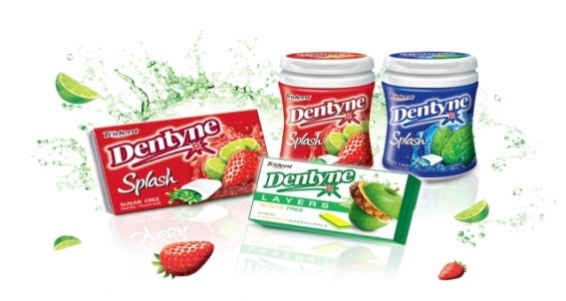
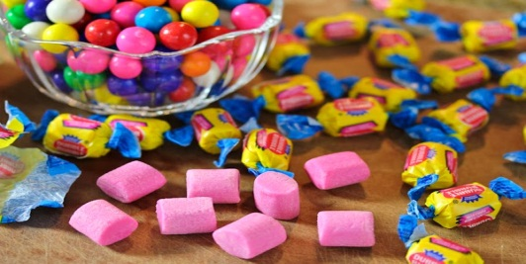
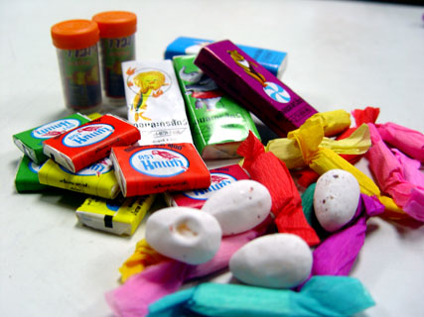
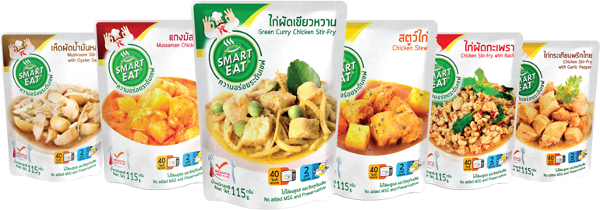
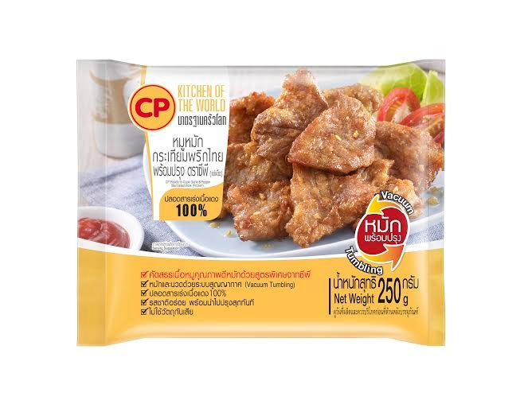
กลุ่ม 3 อาหารที่ต้องมีฉลาก
อาหารความเสี่ยงอันตรายต่ำ เช่น หมากฝรั่ง ลูกอม เนื่องจากมีการควบคุมการใช้วัตถุเจือปนอาหารอย่างเข้มงวด และสภาพแวดล้อมไม่เหมาะสมต่อการเจริญของเชื่อจุลินทรีย์
มีกระบวนการผลิตในบางขั้นตอน ซึ่งหากไม่ควบคุมให้ดีพอผลิตภัณฑ์จะมีความเสี่ยงอันตรายต่อสุภขภาพอนามัยของผู้บริโภคค่อนข้างต่ำ เช่น อาหารพร้อมปรุง หรือ พร้อมบริโภคทันที เป็นต้น

Slide 15
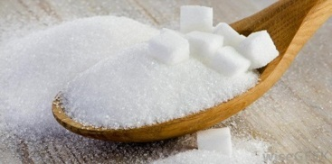
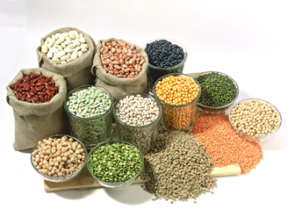
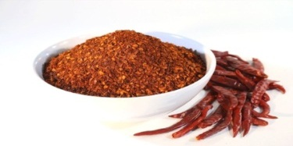
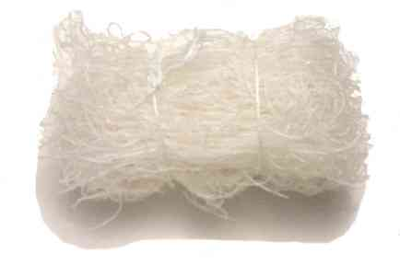
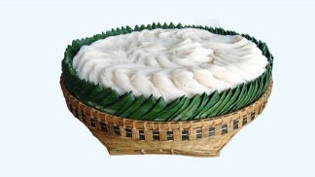
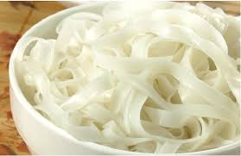
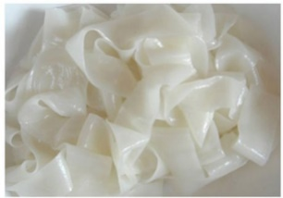
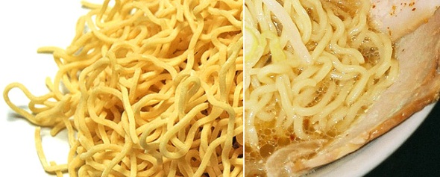
กลุ่ม 4 อาหารทั่วไป
อาหารนอกเหนือจากอาหารใน 3 กลุ่มแรก มีลักษณะดังนี้
เป็นอาหารซึ่งมีความเสี่ยงอันตรายต่อสุขภาพต่อสุขภาพอนามัยน้อย เช่น กะปิ ถั่วเมล็ดแห้ง วุ้นเส้น ขนมจีน ต้ำตาลทราย พริกไทย พริกป่น เป็นต้น
เป็นอาหารที่จะต้องผ่านกระบวนการให้ความร้อนอีกครั้งก่อนบริโภค หรือ จะต้องนำไปปรุงพร้อมส่วนประกอบอื่นๆ อีก เช่น เส้นก๋วยเตี๋ยว บะหมี เส้นหมี เป็นต้น

Slide 16
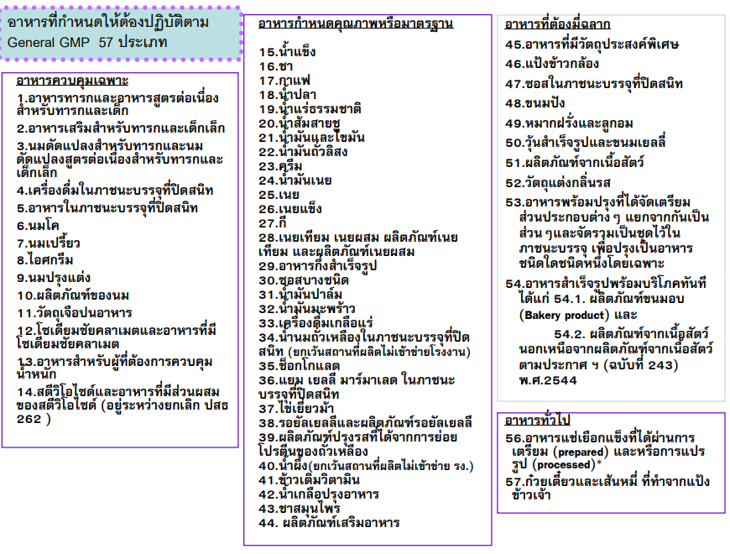

Slide 17

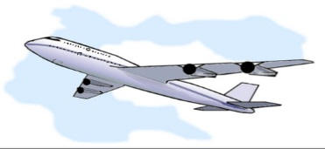

สรุปสาระสำคัญของการกำกับดูแลสถานที่ผลิต/นำเข้าอาหาร
สถานที่
ผลิต
นำเข้า
เข้าข่าย
ไม่เข้าข่าย
ออกใบอนุญาตนำเข้า (ม.15)
ออกใบอนุญาต
สถานที่ผลิต (ม.14)
ดูแลอาหารที่ต้องมีเลขสารบบอาหาร (ม.6(10))
ขอต่ออายุใบอนุญาต (ม.18)
ต่ออายุใบอนุญาต (ม.18)
เลขสถานที่ผลิต
เลขสถานที่นำเข้าอาหาร

Slide 18
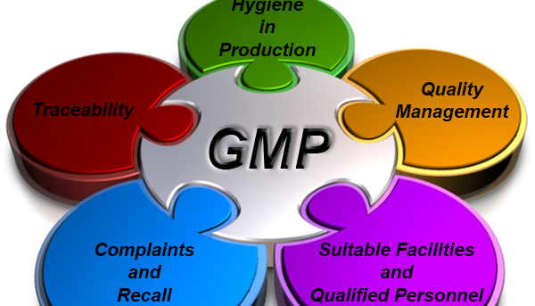

ความรู้เบื้องต้นและประโยชน์ของ GMP

Slide 19
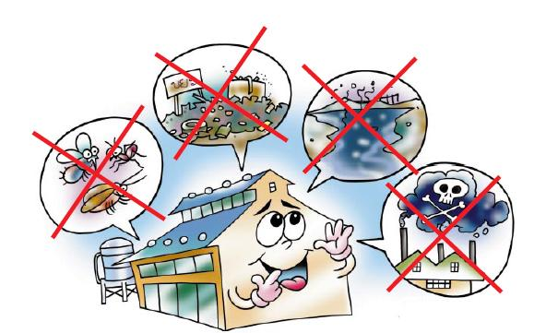
GMP หมายถึง
GMP = Good Manufacturing Practices หลักเกณฑ์และวิธีปฎิบัติที่ดีในการผลิตอาหาร หรือ สุขลักษณะที่ดีในการผลิตอาหาร

Slide 20
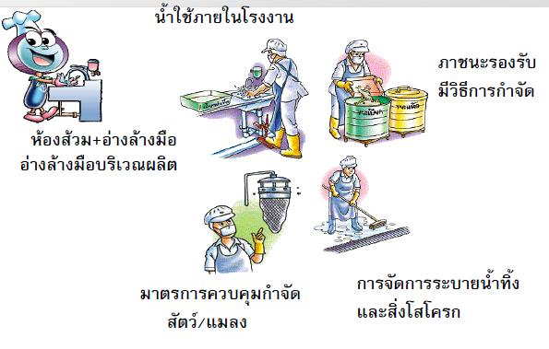
GMP คืออะไร
เกณฑ์หรือข้อกำหนดขั้นพื้นฐานที่จำเป็นในการผลิตและควบคุมการผลิตอาหารที่ ปลอดภัยเพื่อให้ผู้ผลิตปฏิบัติตาม โดยเน้นการป้องกันและขจัดความเสี่ยงที่อาจจะทำให้อาหารเป็นพิษและอันตรายต่อผู้บริโภค

Slide 21


GMP มีกี่ประเภท
GMP มี 2 ประเภท
1. GMP กฎหมาย หรือ GMP อย.
2. GMP สากล หรือ GMP CODEX

Slide 22
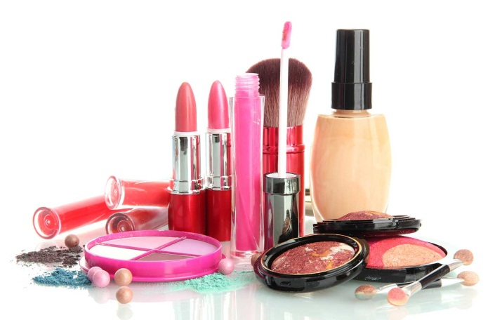
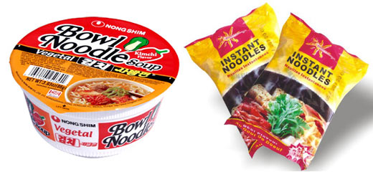

GMP ใช้ในอุตสาหกรรม 3 ประเภท
GMP ใช้ในอุตสาหกรรม 3 ประเภท
    GMP สถานที่ผลิตอาหาร และผลิต บรรจุภัณฑ์
    GMP สถานที่ผลิตยา
    GMP สถานที่ผลิตเครื่องสำอาง

Slide 23
GMP กฎหมาย หรือ อย.
1. GMP กฎหมาย อย. ได้นำ GMP สากล(Codex) มาประยุกต์ใช้โดยปรับรายละเอียดเนื้อหาบางประเด็นหรือเป็นการปรับให้ง่ายขึ้นเพื่อให้เหมาะสมกับผู้ผลิตอาหารภายในประเทศไทยโดยยังไม่มีข้อกำหนดที่เป็นหลักการที่สำคัญเหมือนกับของ Codex ใช้บังคับกับผู้ประกอบการผลิตอาหาร 57 ประเภท

Slide 24
GMP สถานที่ผลิตอาหาร
แบ่งออกเป็น 2 GMP
GMP อย หรือ GMP กฎหมาย
GMP สากล หรือ GMP CODEX

Slide 25






GMP กฎหมายมีกี่ประเภท
GMP ทั่วไป (ประกาศกกระทรวงสาธารณสุขฉบับที่ 193 )
2. PRIMARY GMP (ประกาศกกระทรวงสาธารณสุขฉบับที่ 342 )

Slide 26

GMP กฎหมายมีกี่ประเภท
GMP สถานที่ผลิตนม ประกาศกระทรวงสาธารณสุขฉบับที่ 298
  เรื่อง วิธีการผลิต เครื่องมือเครื่องใชในการผลิต และการเก็บรักษาผลิตภัณฑนมพรอมบริโภคชนิดเหลวที่ผานกรรมวิธีฆาเชื้อดวยความรอนโดยวิธีพาสเจอรไรส

Slide 27

GMP กฎหมายมีกี่ประเภท
GMP สถานที่ผลิตน้ำบริโภค ประกาศกระทรวงสาธารณสุขฉบับที่ 220
  เรื่อง น้ำบริโภคในภาชนะบรรจุที่ปิดสนิท

Slide 28

GMP กฎหมายมีกี่ประเภท
GMP สถานที่อาหารในภาชนะบรรจุที่ปิดสนิทชนิดปรับกรดและกรดต่ำประกาศกระทรวงสาธารณสุขฉบับที่ 349
  เรื่อง วิธีการผลิต เครื่องมือเครื่องใช้ใน การผลิตและการเก็บรักษาอาหารในภาชนะบรรจุที่ปิดสนิทชนิดที่มีความเป็นกรดต่ำ และชนิดที่ปรับกรด

Slide 29


GMP กฎหมายมีกี่ประเภท
ร่างประกาศใหม่ เพิ่ม
GMP สถานที่ผลิต ผลิตภัณฑ์ เสริมอาหาร
GMP สถานที่ผลิต ผักและ ผลไม้

Slide 30

ข้อกำหนด GMP กฎหมาย
มีอยู่ 6 ข้อกำหนด ดังนี้
1. สถานที่ตั้งและอาคารผลิต
2. เครื่องมือเครื่องจักรและอุปกรณ์ในการผลิต
3. การควบคุมกระบวนการผลิต
4. การสุขาภิบาล
5. การบำรุงรักษาและการทำความสะอาด
6. บุคลากรและสุขลักษณะ

Slide 31
GMP สถานที่ผลิตเครื่องสำอาง
GMP สถานที่ผลิตเครื่องสำอาง อาเซียน
คู่มือการตรวจประเมินสถานที่ผลิต กระทรวงสาธารณสุข สิงหาคม 2556

Slide 32
GMP สถานที่ผลิตยา
GMP สถานที่ผลิตยาแผนปัจจุบัน และยาแผนโบราณ
คู่มือการตรวจประเมินสถานที่ผลิตยาแผนปัจจุบัน และยาแผนโบราณ กระทรวงสาธารณสุข สิงหาคม 2559

Slide 33


การผลิตอาหารที่ไม่ถูกหลัก GMP
1. เกิดการปนเปื้อนของเชื้อโรคในอาหาร
2. เกิดการสูญเสียอาหาร
3. สถานที่ผลิตเป็นที่อยู่อาศัยของสัตว์พาหะนำเชื้อ
4. ผู้ปฏิบัติงานเกิดการเจ็บป่วย
5. ผลผลิตลดต่ำลง
6. สูญเสียลูกค้าและผลกำไร
7. ถูกดำเนินการตามกฎหมาย

Slide 34
ความสำคัญของ GMP
1. ลดความเสี่ยงของการผลิตอาหารที่อาจก่อให้เกิดอันตรายต่อผู้บริโภค
2. ป้องกันการเข้าอยู่อาศัยของสัตว์ที่เป็นพาหะนำเชื้อเช่น แมลงวัน หนู เป็นต้น
3. ใช้ทรัพยากร(คน, เงินทุน, เวลา) อย่างมีประสิทธิภาพ
4. สร้างความประทับใจให้ผู้บริโภคในเรื่องของความสะอาด

Slide 35



ความสัมพันธ์ของระบบคุณภาพต่างๆ
BRC
IFS
ISO 22000
ISO 9001:2015
HACCP
GMP,HALAL

Slide 36


Slide 37

การจัดทำเอกสารระบบ GMP

Slide 38

การจัดเตรียมเอกสารเกี่ยวกับระบบ GMP
ความสำคัญของระบบเอกสาร
โครงสร้างระบบเอกสาร
หลักในการเขียนเอกสาร
การจัดเตรียมคู่มือคุณภาพ (Quality Manual)
การจัดเตรียมขั้นตอนการปฏิบัติงาน (Procedure)
การจัดเตรียมวิธีการปฏิบัติงาน (Work Instruction)
เอกสารอื่นๆ
การจัดเตรียมแบบฟอร์ม
ระบบการควบคุมเอกสาร
การจัดเตรียมเอกสารการจัดการสุขลักษณะ

Slide 39
ความสำคัญของระบบเอกสาร
ช่วยอธิบายระบบ ทำให้เห็นภาพการดำเนินงาน
สื่อสารรายละเอียดของระบบไปยังผู้ร่วมงาน
สร้างพื้นฐานสำหรับการปรับปรุงคุณภาพอย่างต่อเนื่อง
บันทึกข้อมูลต่างๆ ที่ได้จากการจัดทำระบบเอกสาร เป็นข้อมูล
สำคัญในการตรวจสอบ (audit) เพื่อทวนสอบระบบของโรงงาน
ทำให้ลูกค้าทราบว่า การดำเนินงานของบริษัทอยู่ภายใต้การควบคุม
ใช้ในการฝึกอบรม

Slide 40



การจัดเก็บเอกสาร
สามารถอยู่ในรูปของ เอกสาร หรือ ข้อมูลในสื่อต่างๆ ได้ เช่น
กระดาษ
สื่อข้อมูลคอมพิวเตอร์
รูปภาพ ฟิล์ม
วีดีโอ, VCD, DVD
เทปบันทึกเสียง

Slide 41


หลักสำคัญในการเขียนเอกสาร
เขียนในสิ่งที่ทำและทำในสิ่งที่เขียน
รัดกุม ชัดเจน เข้าใจง่าย
Consistency (มีรูปแบบเดียวกัน)
ทีมงานมีส่วนร่วมในการทำเอกสาร

Slide 42


